Slide 1
Metody ombudsmanské praxe
Úvodní seminář Právní kliniky
KVOP 1. a 15. března 2017

Slide 2
Volba a postavení veřejného ochránce práv

Slide 3
volba PS + slib
na návrh prezidenta a senátu
výkon funkce max. 2 krát 6 let
volitelnost do senátu
ochránce vs. zástupce ochránce
neslučitelnost funkcí
veřejná funkce
nezávislost a nestrannost
mlčenlivost

Slide 4
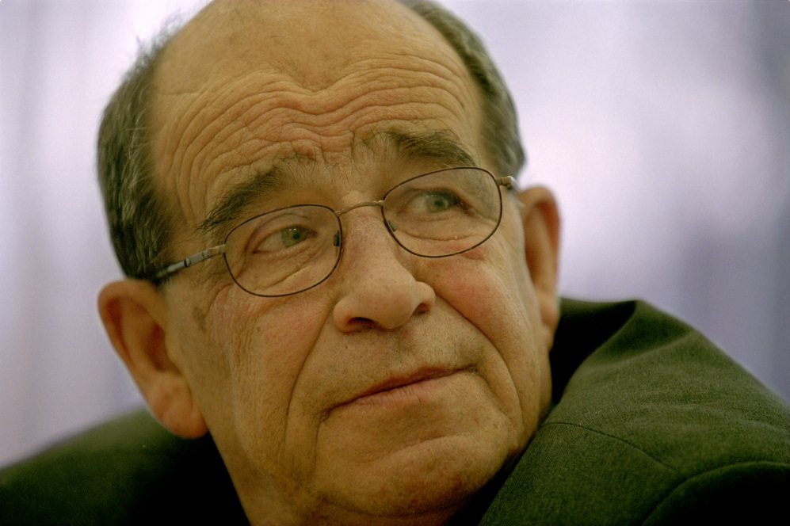
JUDr. Otakar Motejl
první ochránce práv

Slide 5
JUDr. Pavel Varvařovský
druhý ochránce práv

Slide 6
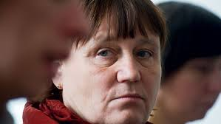
Mgr. Anna Šabatová, Ph. D.
veřejná ochránkyně práv

Slide 7
Působnost ochránce

Slide 8
2000 - ochrana osob před jednáním úřadů (§ 1/1)
2006 - národní preventivní mechanismus (§ 1/3)
2009 - antidiskriminační těleso (§ 1/5)
2012- sledování vyhoštění (§ 1/6)
2017? – monitorování naplňování práv osob se zdravotním postižením

Slide 9
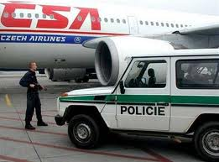
Sledování vyhoštění (§21a)
monitoring implementace návratové směrnice
dohled nad „důstojným“ vyhoštěním z ČR
„přezkum“ správních rozhodnutí o vyhoštění,
zajištění, vč. rozsudků

Slide 10
Antidiskriminační těleso (§21b)
přispívat“ k prosazování rovného zacházení
metodická pomoc obětem diskriminace
výzkumy
doporučení, odborná stanoviska
mezinárodní spolupráce – sdílení jednotné praxe (Equinet)

Slide 11
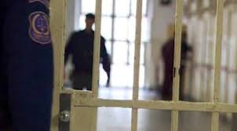
Detence - NPM (§21a)
systematické návštěvy zařízení
zpráva o návštěvě zařízení
zjednání nápravy nebo „sankce“

Slide 12
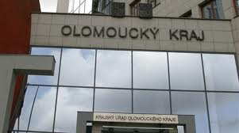
Ochrana osob před jednáním úřadů

Slide 13
Veřejný ochránce práv působí k ochraně osob před jednáním úřadů a dalších institucí uvedených v tomto zákoně, pokud je v rozporu s právem, neodpovídá principům demokratického právního státu a dobré správy, jakož i před jejich nečinností, a tím přispívá k ochraně základních práv a svobod.
(§ 1 odst. 1)

Slide 14
Principy dobré správy
Soulad s právem
Nestrannost
Včasnost
Předvídatelnost
Přesvědčivost
Přiměřenost
Efektivnost
Odpovědnost
Otevřenost
Vstřísnost

Slide 15
Subjekty v působnosti
ministerstva a ústřední správní úřady (zákon č. 2/1969 Sb.)
podřízené správní úřady (zřízeny zákonem – čl. 79 Ústavy)
orgány obcí a krajů při výkonu přenesené působnosti
PČR, AČR, Vězeňská služba, veřejné zdravotní pojišťovny

Slide 16
Subjekty mimo působnost
Parlament, prezident republiky, vláda
NKÚ
zpravodajské služby
OČTŘ
Soudy a státní zastupitelství (s výjimkou orgánů státní správy)
Obce, kraje – samostatná působnost

Slide 17
Procesní postupy

Slide 18
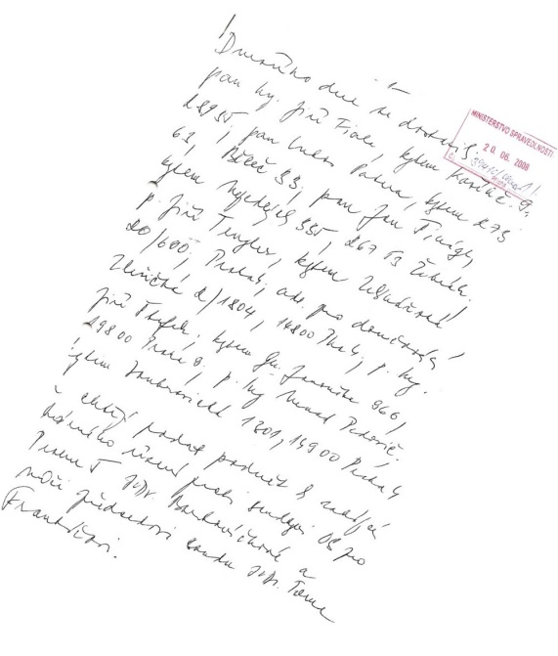
Podnět (§ 11)
označení stěžovatele
označení napadaného úřadu
skutkové vylíčení problému
doklad o vlastní snaze věc řešit (princip subsidiarity)
napadaná rozhodnutí v přílohách

Slide 19
Odložení podnětu (§ 12)
nespadá do působnosti (cca 50%)
„actio popularis“
nedoplněny náležitosti + zjevně neopodstatněný
starší 1 roku
soud
opakovaný a stejný

Slide 20
Zahájení šetření
na podnět dotčené osoby
nebo
z vlastní iniciativy
Veřejná ochránkyně práv Sp. zn.: 3216/2013/VOP/VBG
Mgr. Anna Šabatová, Ph.D
P O V Ě Ř E N Í
Ve smyslu ustanovení § 25 odst. 6 zák. č. 349/1999 Sb., o veřejném ochránci práv, ve znění pozdějších předpisů, pověřuji tímto
J U D r. V e r o n i k u G a b r i š o v o u ,
číslo průkazu zaměstnance XXX,
zaměstnankyni Kanceláře veřejného ochránce práv se sídlem v Brně, Údolní 39,
provedením šetření podle ustanovení § 15 cit. zákona ve věci výkonu státní kontroly vedené inspektorem Úřadu pro ochranu osobních údajů Ing. Josefem Vaculou v záležitosti zpracování osobních údajů prostřednictvím kamerového systému umístěného v bytovém domě Společenství vlastníků jednotek, Komárov 518, IČ: 26710595, se sídlem Pionýrů 518, 267 62.
Z tohoto pověření vyplývají následující oprávnění:
S vědomím předsedy Úřadu pro ochranu osobních údajů vstupovat i bez předchozího upozornění do všech prostor Úřadu a provádět šetření spočívající v nahlížení do spisů a kladení otázek jednotlivým zaměstnancům.
Současně žádám, aby pověřené zaměstnankyni byly předány písemné materiály, které pro mě v souvislosti se šetřením vyžádá.
V Brně dne

Slide 21
Zahájení šetření (§ 14 – 16)
nahlížení do spisů
rozhovory s úředníky
právo na vysvětlení
povinnost úřadů podat právní stanovisko
povinnost provést ochráncem navržené důkazy, úkony dozoru
právo na účast při ústním jednání

Slide 22
Zpráva o šetření
úřad nepochybil (§ 17)
úřad pochybil (§ 18/1)

Slide 23
Reakce úřadu
Úřad uznal a dostatečně napravil - ukončení věci § 18/2
Úřad uznal, ale nenapravil dostatečně - pokračujeme
Úřad neuznal - pokračujeme

Slide 24
Závěrečné stanovisko (§ 18/2 + § 19)
Závěrečné stanovisko s návrhem opatření k nápravě:
přezkum nezákonného rozhodnutí
odstranění nečinnosti
disciplinární řízení
trestní stíhání, stíhání pro správní delikt
náhrada škody
jiné (pracovněprávní postih,…)

Slide 25
Reakce úřadu (§ 20)
Úřad uznal a dostatečně napravil - ukončení věci § 20/2
Úřad uznal, ale nenapravil dostatečně - pokračujeme
Úřad neuznal - pokračujeme

Slide 26
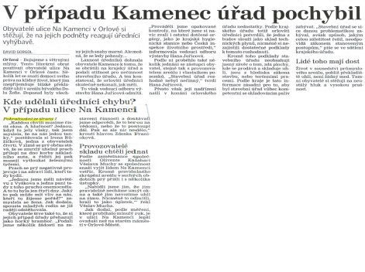
Sankce (§ 20/2)
vyrozumění nadřízeného úřadu/vlády (žádáme opatření po něm)
- lze opakovat a stoupat v rámci hierarchie
medializace kauzy včetně sdělení odpovědných osob

Slide 27
Zpráva sněmovně (§ 24/1 b)
nedosáhne-li ochránce nápravy ani sankcí vyrozumí sněmovnu
bezzubé

Slide 28
Procesní postupy – realita všedního dne
DOSTANU NOVÝ SPIS
Pročtu podnět.
Rozhodnu se, zda spis vyřídím ihned nebo pošlu akceptační dopis (do 14 dnů od obdržení podnětu). Spis musím otevřít a poprvé napsat stěžovateli nejpozději do 30 dnů od doručení podnětu (akceptační dopis může prodloužit max. o 14 dnů).
Kontroluji, či doplním na přebal spisu „Proti komu“, „Oblast“ a „Věc“, případně vyznačím zelené/červené ●.
Vyplním na poslední stranu přebalu spisu údaje o podateli a vlastnosti (příloha č. 12 metodického pokynu). Je-li namítána diskriminace, vyplňuji vlastnost D (s výjimkou oblastí 220 - 227), důvod diskriminace a oblast.
U listinného podnětu projdu jeho přílohy a pro spisovou službu vyberu ty důležité ke scanování (elektronizace spisu) – výběr zapíši do žurnalizace (do poznámky k podnětu/jeho doplnění).
VYTVÁŘÍM DOKUMENT
Ověřím v ESO, jestli se ochránce na téma podnětu již vyjadřoval (bod 11.2 metodického pokynu pro vyřizování podnětů).
Dokument sepíšu v šabloně a užívám citační manuál.
Dokument uložím do výpravny pod správným názvem (např. Novák 1215-05-DS-1 nebo Novák 1215-05-DS-ÚZ-2 nebo Novák 1215-05-DS-Z18).
Zaznačím dokument do žurnalizace uvnitř spisu (užívám názvy typů písemnosti dle přílohy č. 7 metodického pokynu; výjimku tvoří interní úřední záznamy - lze nazvat dle jejich obsahu, např. ÚZ o tel. hovoru).
Založím záznam ESO (kontrola načtených údajů a případný tisk opravného listu do spisu, dotčené §§, právní větu, zaškrtnu „ne/doporučuji k publikaci“, případně použiji heslář). K jakým dokumentům zakládám záznam, zjistím v návodu ESO.
Předám spis vedoucímu (není-li dohoda, že rovnou analytikovi, či na spisovku).
UZAVÍRÁM SPIS
Vyplním na poslední stranu přebalu spisu způsob vyřízení (užívám názvy způsobů vyřízení dle přílohy č. 10 metodického pokynu), délku šetření, datum a podpis. Je-li namítána diskriminace, vyplním zjištění.
Zkontroluji, zda netřeba změnit / doplnit dříve vyplněné na přebalu spisu (proti komu, oblast, věc, vlastnosti).
Pokud jde o zajímavou věc (zejména právně, výjimečně skutkově), po formálním ukončení spisu zasílám (zpravidla) s právní větou MetAnu do zpravodaje (interní informování, podklad pro souhrnky).

Slide 29
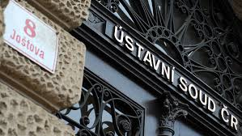
Zvláštní oprávnění

Slide 30
legislativní doporučení (vláda, ministerstvo)
návrh na zrušení podzákonného předpisu (ústavní soud)
účastník říz. o zrušení zákona (ústavní soud)

Slide 31
Žaloba ve veřejném zájmu (správní soud)
Kárná žaloba – soudní funkcionář (NSS)
Navrhování přísedících pro kárné řízení exekutorů (NSS)
Amicus curiae, opatrovník (ÚS, NSS, NS,…)

Slide 32
Čtvrtletní zpráva (sněmovna)
Souhrnná zpráva (sněmovna)

